Slide 1
Pilinszky János (Budapest, 1921– Budapest, 1981)

Slide 2
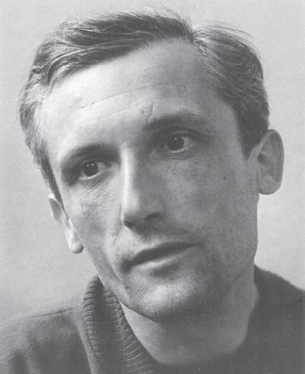
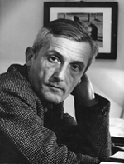

Slide 3
Élete
Tanulmányok:
pesti piarista gimnázium
jogi, majd bölcsészkar (művészettörténet, magyar, olasz)
Házasságok: Márkus Anna, Ingrid Ficheux
Folyóiratok:
Válasz
Újhold
Új Ember
(1980) Kossuth-díj

Slide 4
Költészete
későmodern líra
„költő vagyok és katolikus” → katolikus költészet: egyetemes problémák, biblikus motívumok, üdvtörténeti kérdések (magány, bűn, szenvedés, megváltás); „keresztény agnoszticizmus”
„a világ peremére szorult tárgyak” érdeklik
meghatározó élmények: a világ széttöredezettsége; a háború rettenete
Dosztojevszkij, egzisztencializmus, Simone Weil hatása
tárgyiasság, elvont beszédhelyzetek (bár gyakran első személyű beszélő)
nyelvi tömörség ~ feszültség

Slide 5
Kötetei
(1946) Trapéz és korlát
(1959) Harmadnapon (líraszemléleti fordulat)
(1970) Nagyvárosi ikonok
(1972) Szálkák
(1974) Végkifejlet
(1976) Kráter

Slide 6
Francia fogoly (1947)
Kettős dráma:
1. a francia fogoly epikus története
2. a lírai én visszaemlékezése, az élménytől való szabadulás lehetetlensége
Szerkezet:
(1-4. vsz.) múlt – életkép az éhező fogolyról (naturalista leírás)
(5. vsz.) jelen – emlékezés és megörökítés
(6. vsz.) időtlenség – „a halhatatlan éhség”, az emberi szenvedés és megalázottság elviselhetetlen tudata, tehetetlen együttérzés
► látvány és lényeg, egyéni és általános, pillanatnyi és örökkévaló egybeolvadása
Stíluseszközök:
kiáltó ellentétek (oximoronok): undor ↔ gyönyör, boldogok ↔ boldogtalanok, gyönyör ↔ gyötrelem
fokozás: „már ette is, már falta is”, „enni bármit, ezt-azt, önmagát”

Slide 7
Apokrif (1956)
világképi összegzés
műfaja: apoalipszis, a végítélet leírása
Egységek:
(1) az egyén kozmikus magánya
(2) a hazatérés reménye / reménytelensége (~ tékozló fiú); az emberi kommunikáció elégtelensége
(3) Isten és ember kapcsolatának misztériuma

Slide 8
Négysoros (1956)
sűrítettség: kifejezés minimuma + elhallgatás többlete
sorvégek = mondathatárok, kötőszóhány → feszültség
(1-2) hiányos mondatok (szerkezetileg tükörképek), jelzőcserék, időtlen és térben behatárolhatatlan állapotszerűség (3. személy)
szeg ~ sebezhetőség ~ Krisztus sebei
homok ~ sivárság, idő múlása (József Attila: Reménytelenül)
plakátmagány ~ nagyvárosi léthelyzet
éjjelek ~ halál, szorongás, virrasztás
(3) személyesség megjelenése (2. személy)
(4) feloldja a titokzatosságot, de fenntartja a feszültséget: az én (E/1. sz. birtokos személyjel) halálos fenyegetettsége, az egyetemes hiány megtapasztalása ~ krisztusi szenvedéstörténet

Slide 9
Harmadnapon (1958)
hamuszín egek ~ krematórium füstje ~ Krisztus halála
Ravensbrück: női koncentrációs tábor helyszíne ~ Golgota
hitvány zsoldosok ~ diktatúra kiszolgálói ~ Krisztus keresztre feszítői
természeti jelek: fa, gyökér, fény, szél ~ életszimbólumok
himnikus, felfelé „mutató” hangzások (fölzúg, fölzeng)
a feltámadás reményének megszólaltatása → modernkori megváltástörténet
tárgyias kifejezésmód, archaikus, biblikus pátosz (anafora, latin nyelvű zárlat)

